Slide 1
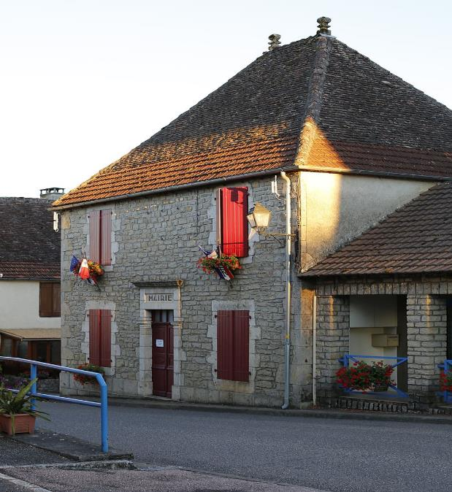

Lorient Vous présente Le Gouffre De Padirac
La Mairie De Padirac

Slide 2
Le gouffre de Padirac est l'entrée monumentale d'une cavité naturelle, situé dans le Lot en France, d'une dimension de 35 mètres de diamètre environ. Au fond de ce gouffre, à 103 mètres de profondeur, coule une rivière souterraine qui parcourt une partie d'un grand réseau de plus de 55 kilomètres de développement

Slide 3
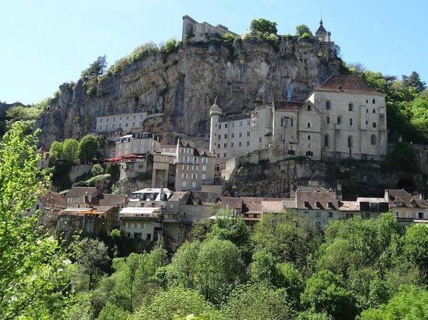
Cité Médiévale de Rocamadour

Slide 4
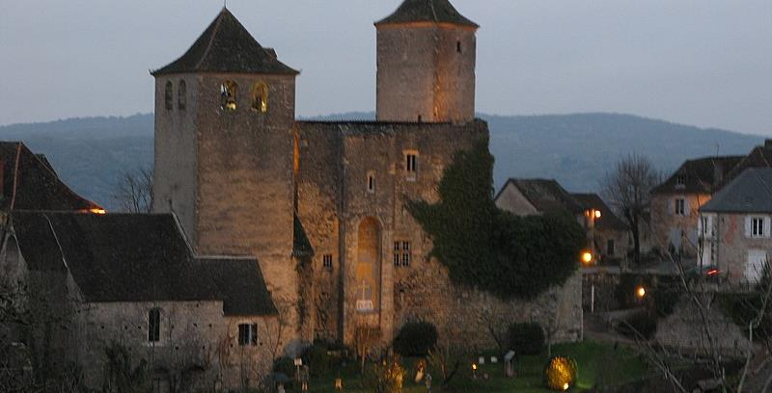
Vue de L’eglise au milieu du village

Slide 5
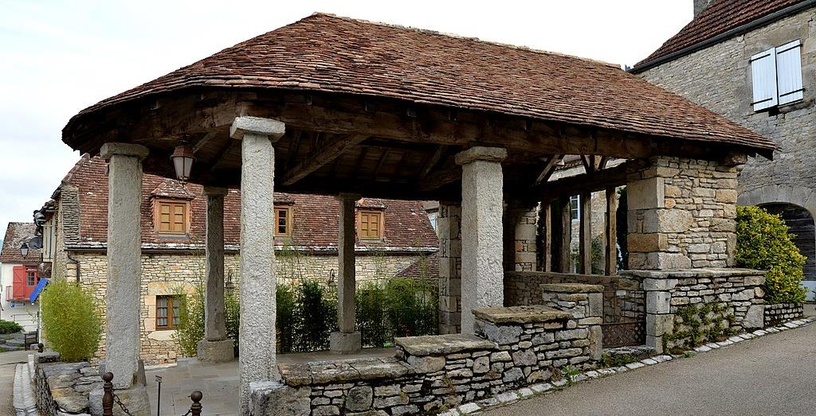
Halle

Slide 6
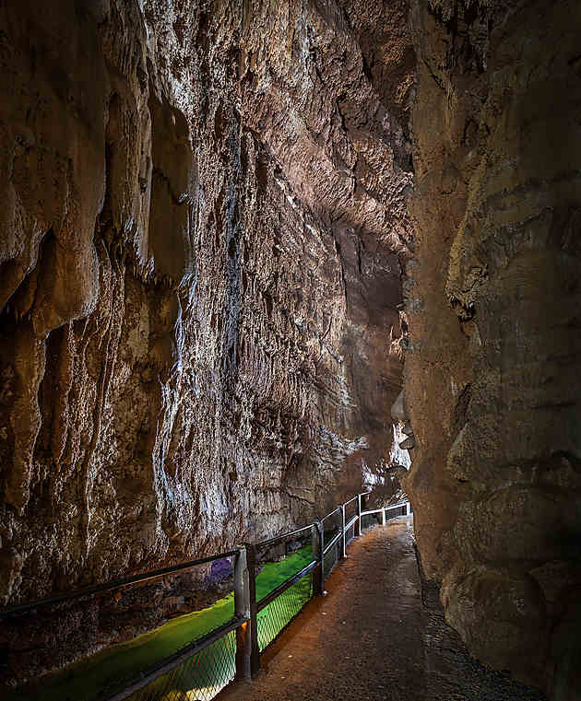

Une fois à 103 mètres sous terre le parcours de visite longe la rivière souterraine de Padirac

Slide 7
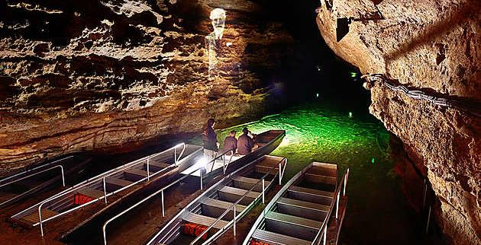
L’Embarcadère du Gouffre les visiteurs sont accompagnés par un guide

Slide 8
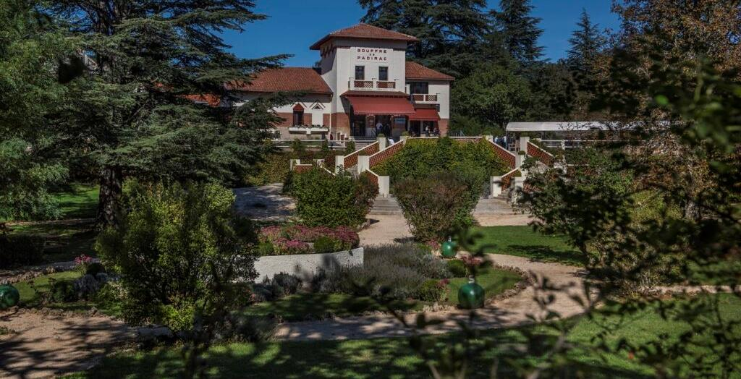
Padirac

Slide 9
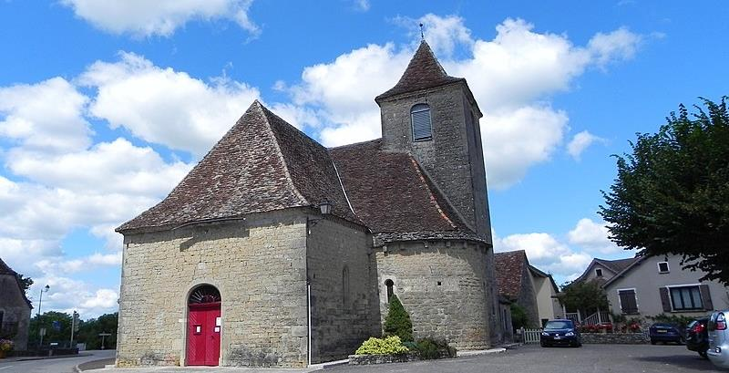
L’Eglise De de Padirac

Slide 10
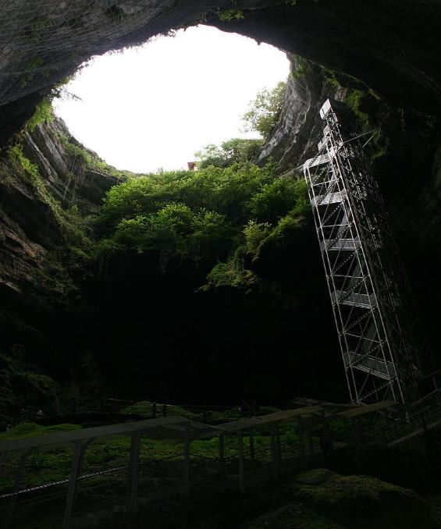

Le Gouffre de Padirac

Slide 11
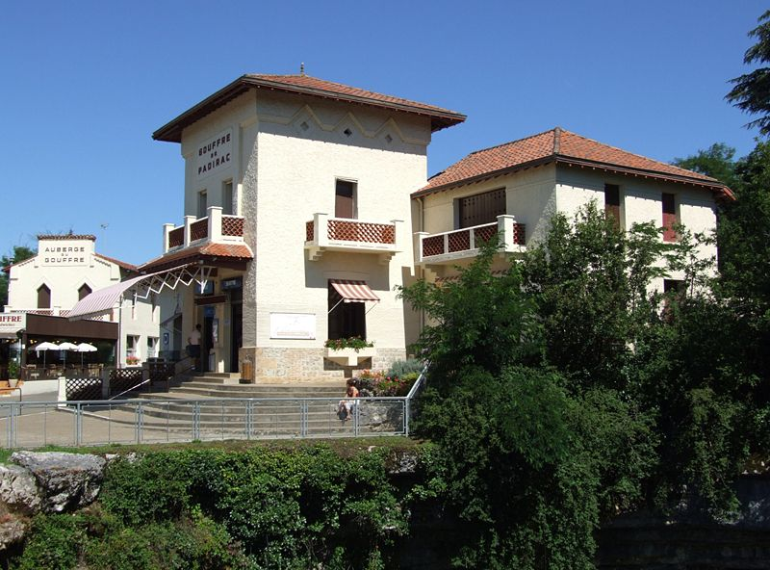
Entrée des Visiteurs

Slide 12
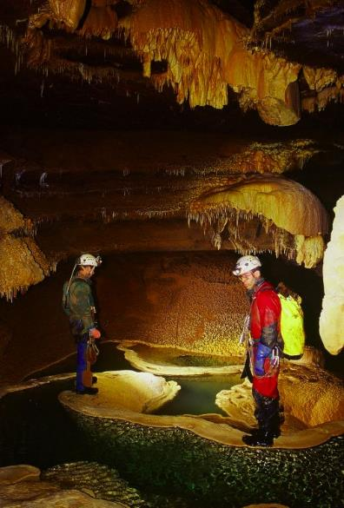

Deux Spéléologues dans le réseau de Padirac

Slide 13
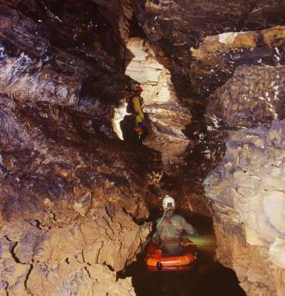

Navigation d’un spéléologue sur un canot dans la rivière de Padirac

Slide 14
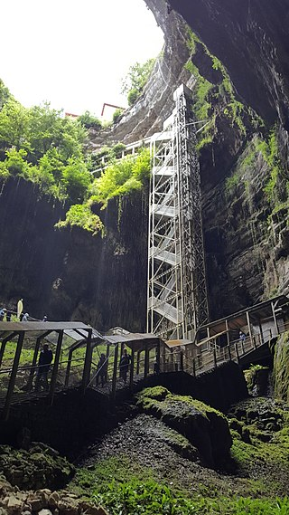

Escalier d’Accès

Slide 15
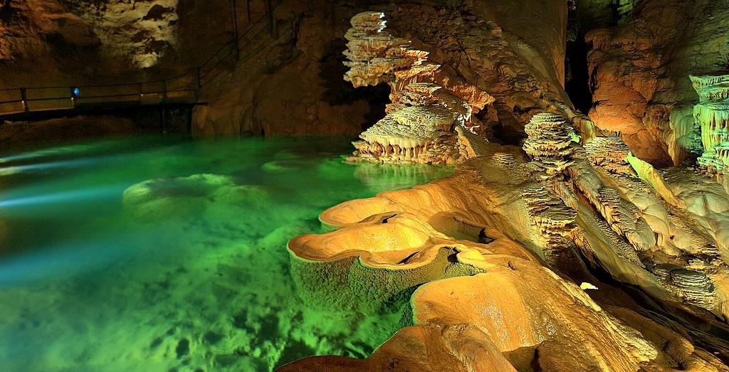
Gour éclairé sur le lac supérieur

Slide 16
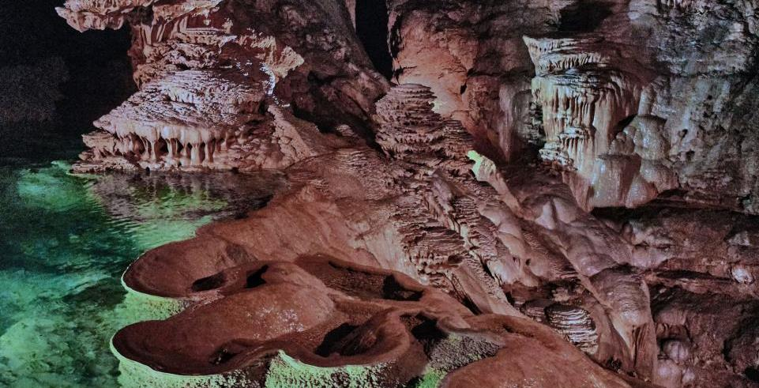
La Grotte De Padirac

Slide 17
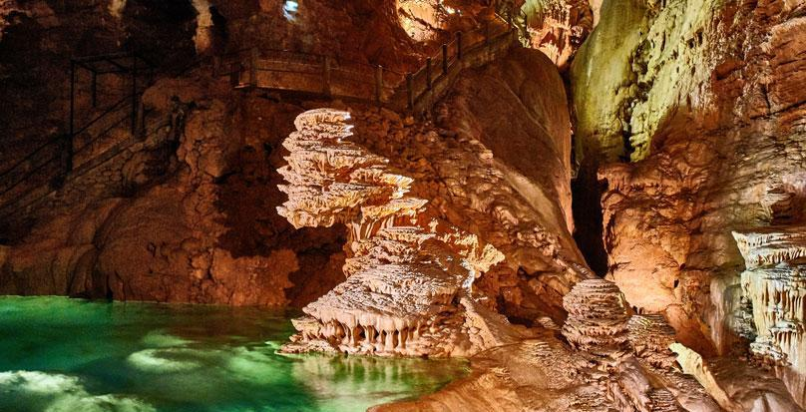
La Grotte De Padirac

Slide 18
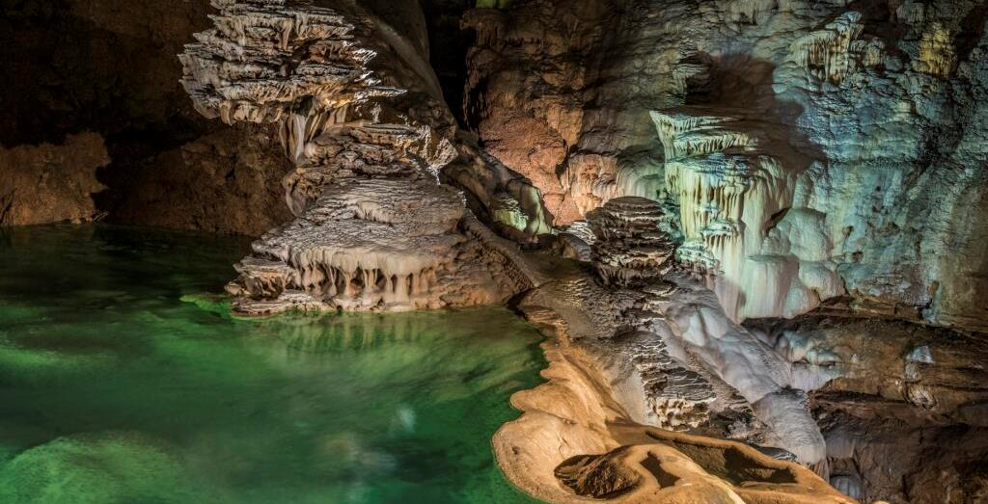
La Grotte de Padirac

Slide 19
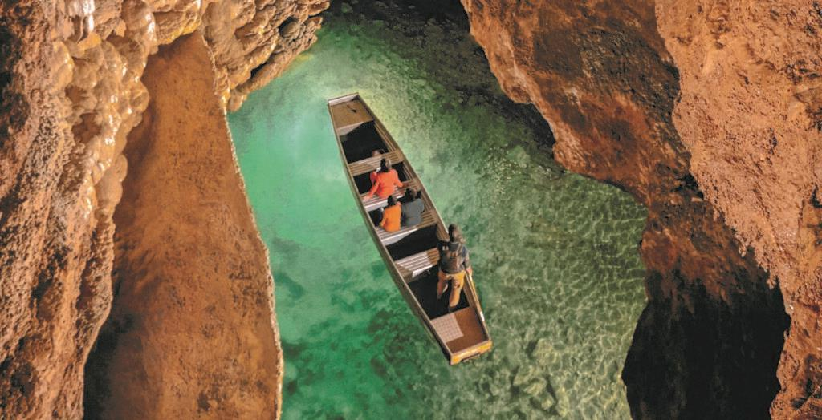
La Grotte De Padirac

Slide 20
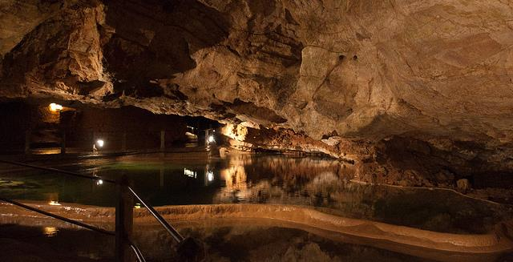
La Grotte De Padirac

Slide 21
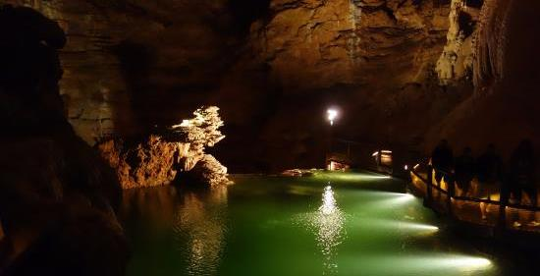
La grotte de Padirac

Slide 22
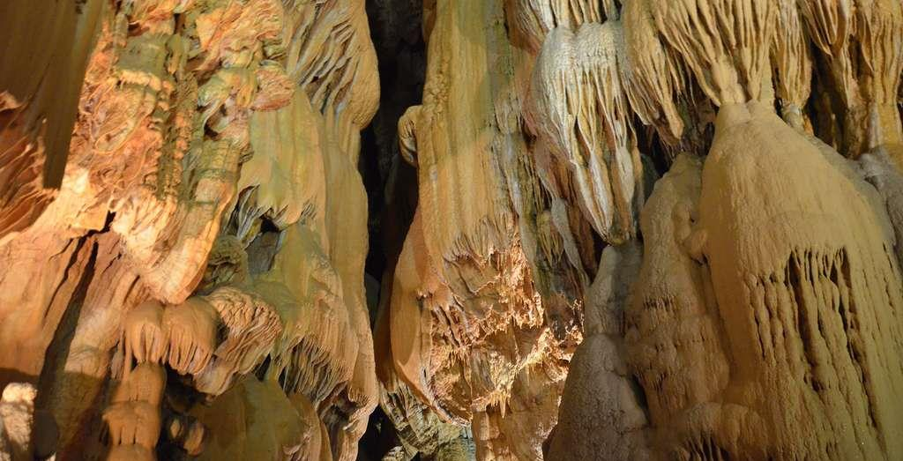
Le Gouffre de Padirac et sa Stalactite Géante

Slide 23
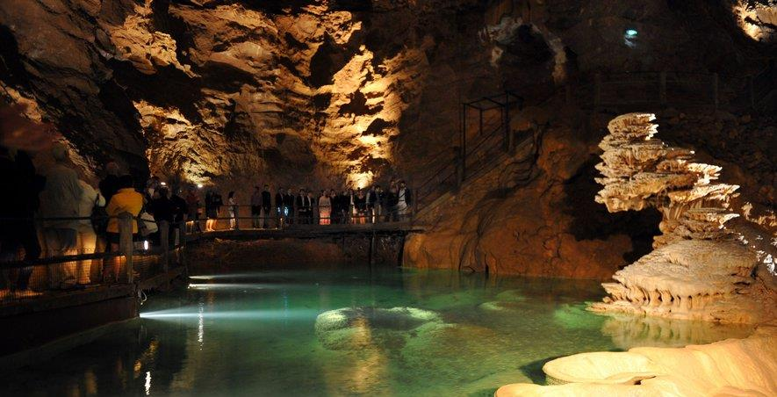
Le Gouffre de Padirac

Slide 24
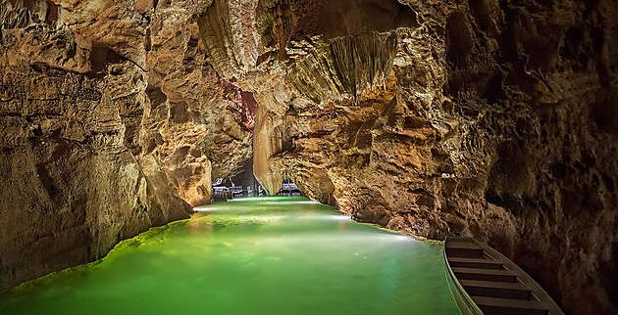
La Partie Navigable de la rivière ,qui parcours plus de 20 Kilomètres offre une promenade en barque sur 500 m

Slide 25
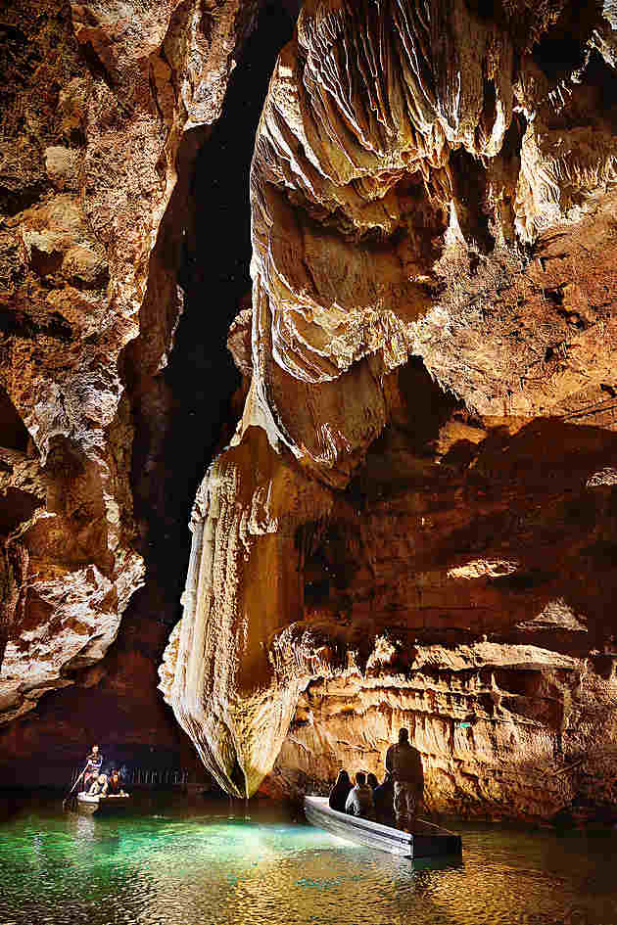

Le lac de La pluie (gouffre de Padirac)

Slide 26
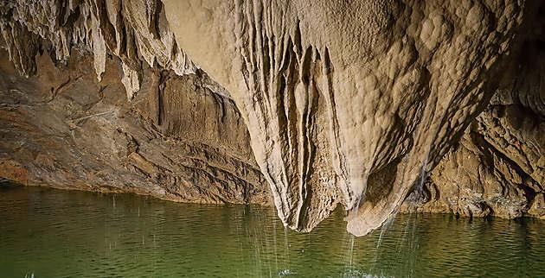
L’eau Ruisselle continuellement le long de cette stalactite géante

Slide 27
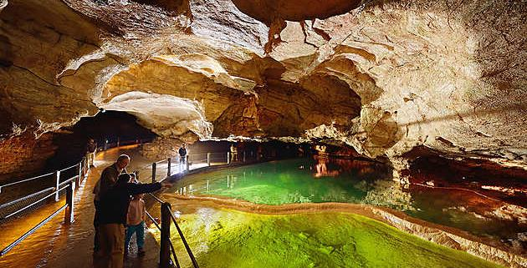
Les Visiteurs admirent la successsion de ses barrages naturels

Slide 28
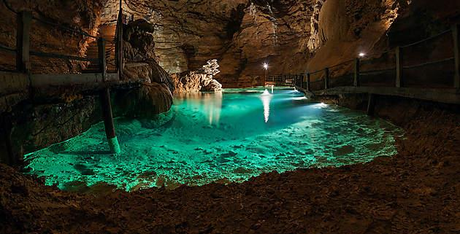
Ce Lac Suspendu non alimenté par la rivière mais uniquement par de l’eau d’infiltration

Slide 29
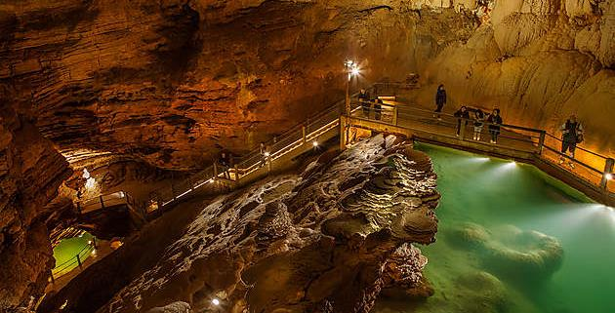
Le parcours de visite surplombe ensuite la < Pile d’assiette > pour admirer une des plus grandes salles visitables d’Europe

Slide 30
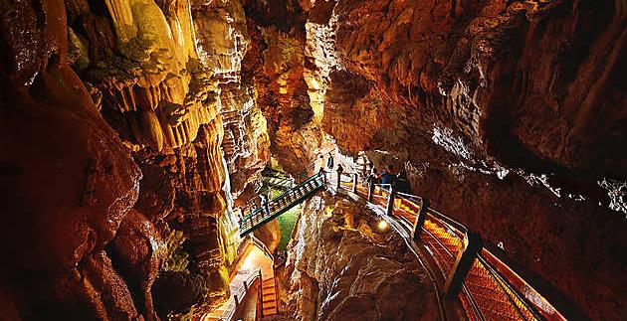
Suite à l'Ascension de la Salle du Grand Dôme ,le spectacle est Grandiose lors de la descente Observant < la Grande Colonne > et surplombant la rivière le Parcours est presque suspendu à plusieurs dizaines de mètres

